Slide 1
Методы моделирования и реализации алгоритмов обработки сигналов
Преподаватели: Эпштейн Леонид Борисович

Slide 2
Процесс разработки
Отладка и использование устройства
Разработка ПО
Интеграция проекта FPGA
Производство ПП
Реализация алгоритмов
Интерфейсы FPGA
Трассировка ПП
Математические алгоритмы
Принципиальная схема
Системное проектирования
Разработка ТЗ

Slide 3
Процесс разработки
Отладка и использование устройства
Разработка ПО
Интеграция проекта FPGA
Производство ПП
Реализация алгоритмов
Интерфейсы FPGA
Трассировка ПП
Математические алгоритмы
Принципиальная схема
Системное проектирования
Разработка ТЗ

Slide 4
Разработка математических алгоритмов
Разработка математических алгоритмов начинается обычно с изучения тематической литературы и рисования каких-либо базовых вещей на бумажке. Однако теоретический подход, к сожалению, применяется слабо в виду большой сложности создаваемых алгоритмов. В связи с этим довольно быстро процесс проектирования переходит к использованию специальных САПР имитационного моделирования. Они позволяют создавать модели «рисуя» их в графическом режиме из базовых библиотечных блоков и соединений между ними. Эти библиотечные блоки могут представлять собой совершенно различные по сложности объекты — начиная с сумматоров и логических вентилей и заканчивая готовыми фильтрами, модуляторами и т.п.

Slide 5
Разработка математических алгоритмов
Процедура создания математической модели итерационная — создается первый вариант модели, прогоняются тесты, оцениваются получившиеся характеристики. Далее что-то корректируется/дополняется, прогоняются тесты еще раз и так до тех пор, пока не будут выполнены требования ТЗ.
Традиционно используемые для этих задач САПР — MathCAD и Matlab/Simulink. Второй из них получил значительно более широкое распространение (по крайней как нам кажется).

Slide 6
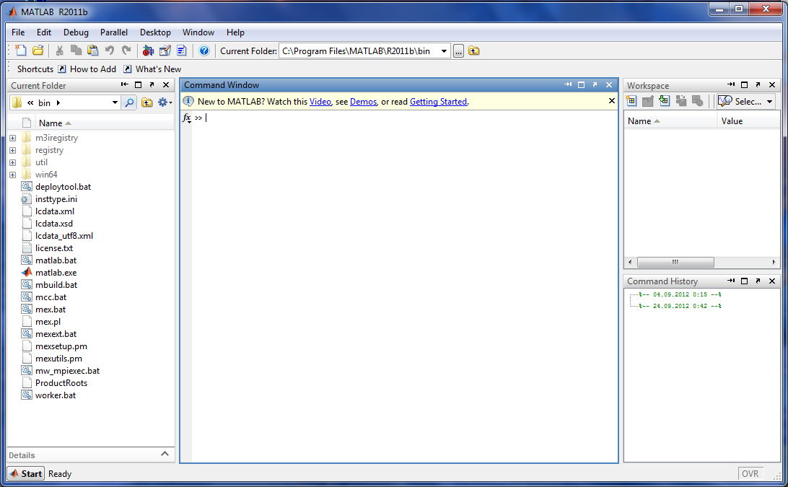
Работа с MATLAB
Окно командных строк
Текущая папка с файлами
Рабочая область (переменные, массивы и т.п.)
Окно истории команд

Slide 7
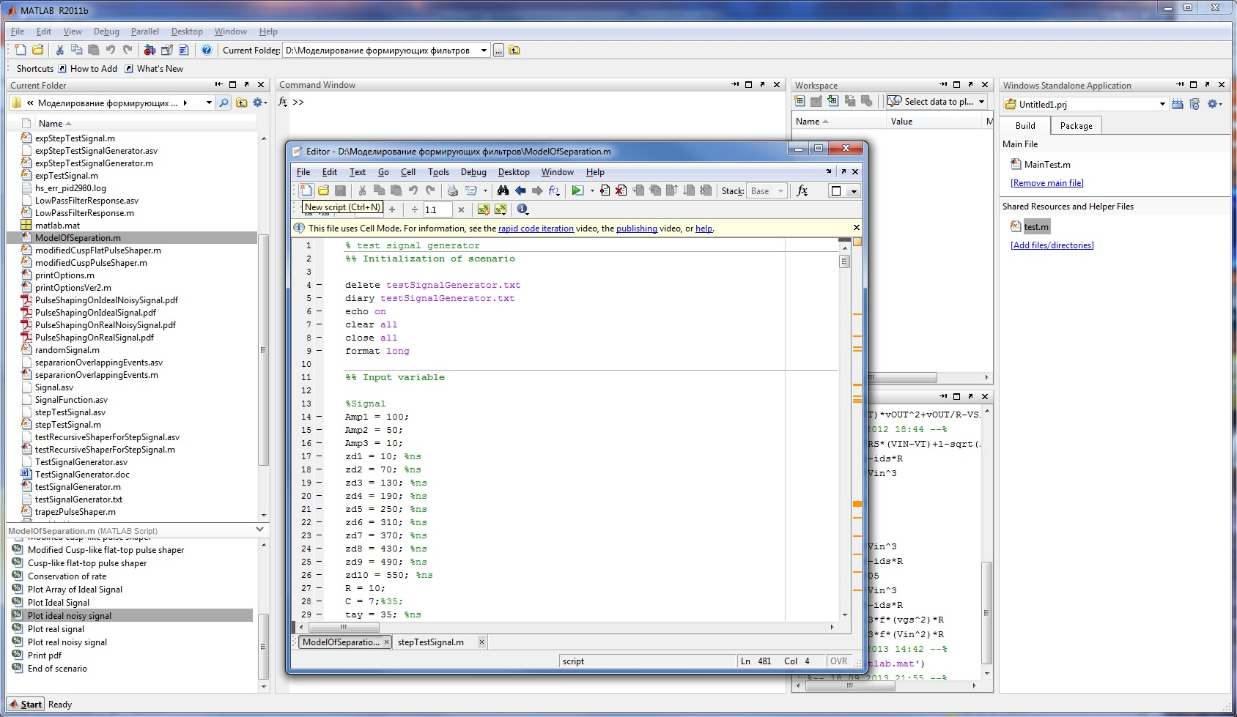
Работа с MATLAB
Текущая папка с файлами
Окно проекта
Окно редактируемого файла

Slide 8
Работа с MATLAB
Запуск моделирования
Окно редактируемого
файла
Открытые файлы для редактирования

Slide 9
Работа с MATLAB
Некоторый синтаксис:
% – комментарий
%% – разделение файла на блоки
i:k – аналог вектора [i,i+1,i+2,…,k]
i:j:k – создание вектора от i до k с шагом j
М(:i) – выбирается i-й столбец из матрицы М
; – применяется в конце операторов для подавления вывода информации на экран
‘ – применяется для указания того, что мат.выражение содержит символьные переменные
… – продолжение строки
Некоторые команды управления окном:
clc – очищение командного окна
echo on – вывод на экран текстовых m-файлов
echo off – отключение вывода на экран текстовых m-файлов
clear – уничтожение всех переменных
clear X –уничтожение переменной Х

Slide 10
Работа с MATLAB
Формат чисел:
format chort – короткое представление, 5 знаков числа;
format chort e – короткое представление в экспоненциальной форме, 5 знаков мантиссы, 3 знака порядка;
format long – длинное представление, 15 знаков числа;
format long e – длинное представление в экспоненциальной форме, 15 знаков мантиссы, 3 знака порядка;
format hex – шестнадцатеричный формат;
format bank – денежный формат (2 знака после точки).
Встроенные функции:
sqrt, log, exp, cos, sin, tan и atan (для тригонометрических функций параметры задаются в радианах, а не в градусах)
whos – вывод списка используемых переменных и их параметров

Slide 11
Работа с MATLAB
Функции работы с графиками:
ezplot (‘f(x)’,[a b]) – простейшее построение графика функции f(x) на диапазоне a-b.
plot (X, Y), где X и Y являются векторами одинаковой длины.
Пример: X = [1 2 3]; Y = [4 6 51]; plot (Х, Y)
plot (X,f(X)), где сначала нужно определить Х как вектор - X = 0:0.01:10.

